Slide 1
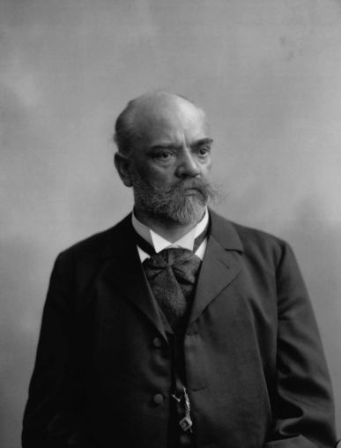
Antonín Leopold Dvořák
(1841-1904)

Slide 2
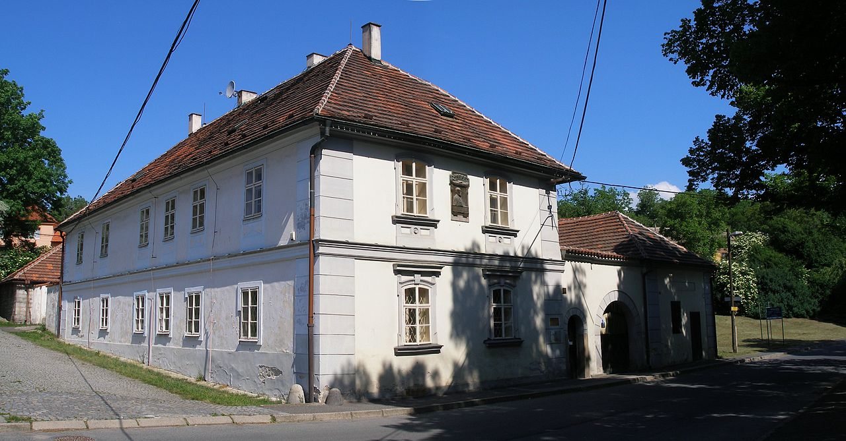
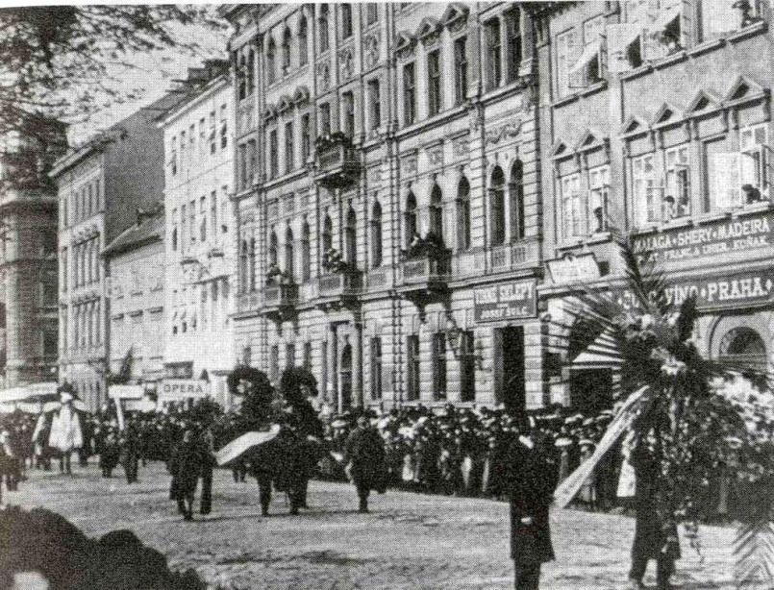
8. september 1841, Nelahozves pri Pragi, Češka
†1. maj 1904, Praga, Češka.
SKLADATELJEVA ROJSTNA HIŠA
POGREB Z NACIONALNIM POMENOM

Slide 3
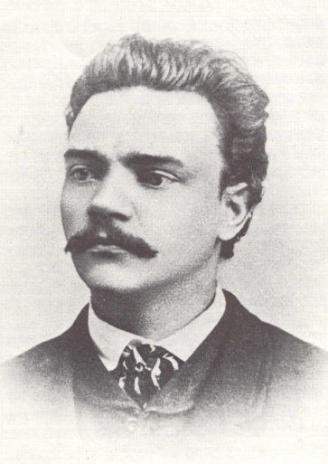
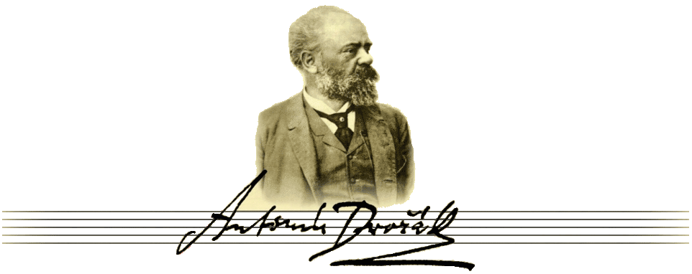
ČEŠKI SKLADATELJ
DVOŘÁK JE POLEG SMETANE IN LEOŠA JANAČKA NAJPOMEMBNEJŠI PREDSTAVNIK ČEŠKE GLASBENE ROMANTIKE.

Slide 4
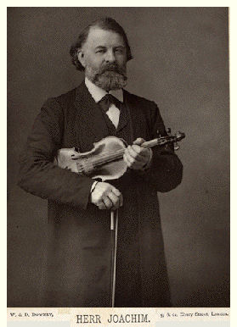
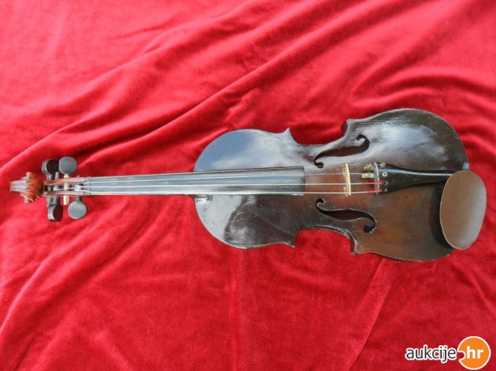
ŽIVLJENJE
SKLADATELJ SE JE RODIL KOT PRVI OD OSMIH OTROK VAŠKEGA MESARJA IN GOSTILNIČARJA. IMEL JE SREČO, DA SO STARŠI ZGODAJ SPOZNALI NJEGOV TALENT IN GA PODPIRALI.
NAJPREJ SE JE PREŽIVLJAL Z IGRANJEM VIOLE V LOKALIH NATO PA Z IGRANJEM V OPERNEM ORKESTRU, KI GA JE ZAPUSTIL LETA 1871 IN POSTAL POKLICNI SKLADATELJ. POUČEVAL JE TUDI GLASBO PO MEŠČANSKIH HIŠAH.
PRVIČ JE VZBUDIL POZORNOST Z OPERO KRALJ IN OGLJAR.
LETA 1873 JE UNIČIL MNOGO SVOJIH DEL OD KATERIH JIH JE BILO VELIKO RPEMIERNO IZVEDENIH V LONDONU.

Slide 5
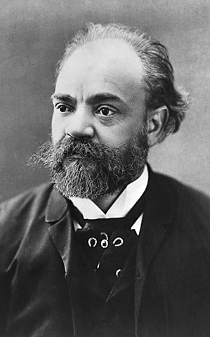
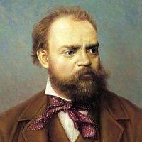
NJEGOVO IME JE POSTALO CENJENO IN ZNANO,
BIL JE TUDI IMENOVAN ZA ČASTNEGA MEŠČANA
VELIKO JE USTVARJAL IN POSTAJAL VSE BOLJŠI
DO PREOBRATA V NJEGOVI KARIERI JE PRIŠLO PO LETU 187
VELIKO JE TUDI POTOVAL,IN POVSOD DOŽIVEL USPEHE
V NEW YORK SO GA POVABILI TUDI KOT DIRIGENTA NARODNEGA KONSERVATORIJA KJER JE OSTAL 3 LETA
PO VRNITVI V PRAGO PA JE OPRAVLJAL DELO PROFERORJA KI JE BIL ZELO STROG

Slide 6
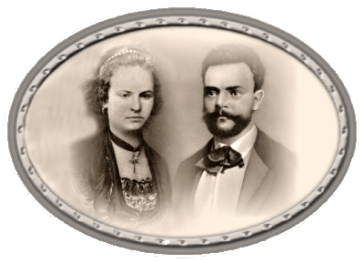
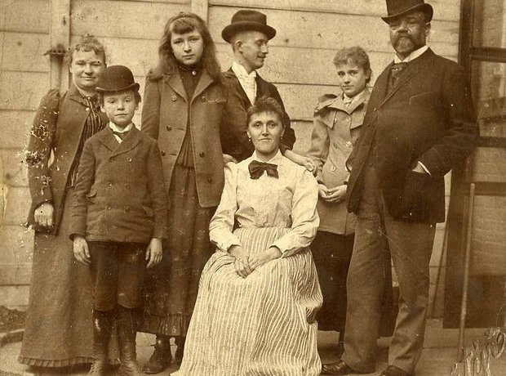
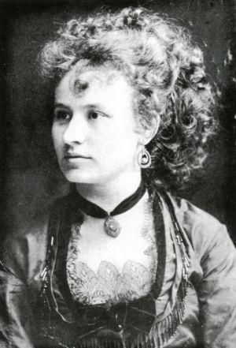
*POROČEN Z ANO ČERMAKOVO *OČE 6 OTROK

Slide 7
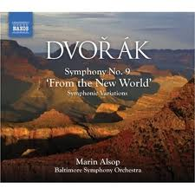
NJEGOVA GLASBA
Pisal opere in simfonične pesnitve
Oboževal opero
Glasba nosi v sebi duh Češke
Preprosta

Slide 8
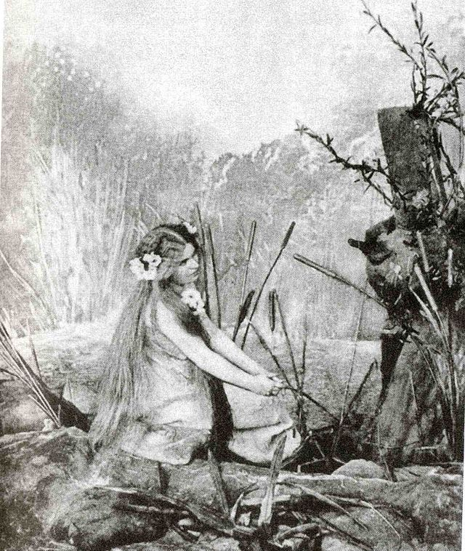
DELA
1.OPERE:
Alfred
Kralj In Oglar
Vrag In Katra
Armida
Rusalka

Slide 9
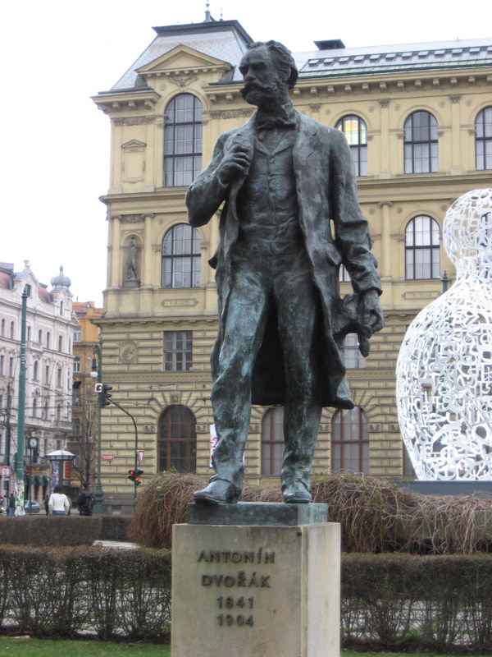
2.INSTRUMENTALNA DELA:
9 Simfonij
5 Simfonicnih Poem (Zlati Kolovrat, Divji Golob)
4 Koncerti (Za Violoncelo In Klavir)
6 Uvertur
Kvartet, Trio
2 Zbirki Slovanskih Plesov Za Orkester

Slide 10
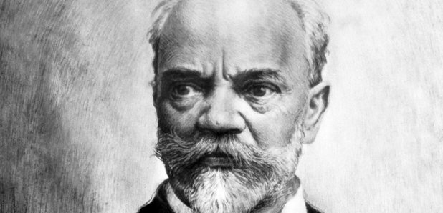
3.INSTRUMENTALNO-VOKALNA DELA:
11 oper
5 kantat
maša v D-duru
zborovske pesmi

Slide 11
VIRI
http://sl.wikipedia.org/wiki/Anton%C3%ADn_Leopold_Dvo%C5%99%C3%A1k
http://www.thefamouspeople.com/profiles/antonn-dvo345k-399.php
http://www.classical.net/music/comp.lst/dvorak.php

